Slide 1
Desarrollo de videojuego “Flappy Bird” con Arduino
Realizado po:
Antonio Fernández Ortega y Daniel Carrasco Moreno

Slide 2

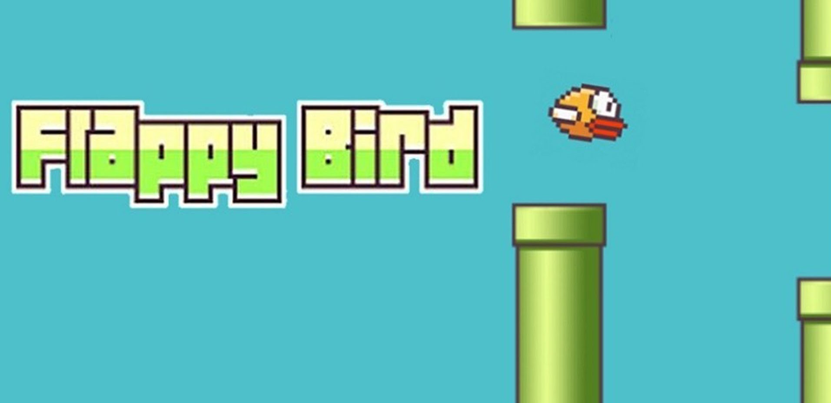
Índice
¿Qué es Arduino?
Historia de Flappy Bird
Desarrollo del proyecto
Concepto principal
Materiales utilizados
Diseño del Circuito
Explicación del código
Conclusión y posibles mejoras

Slide 3
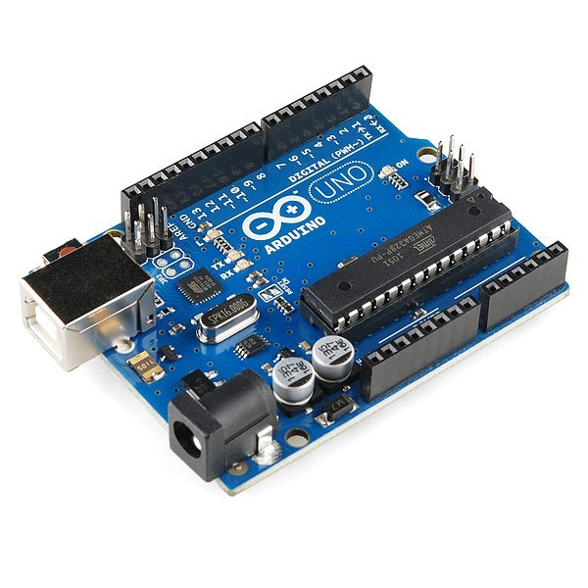
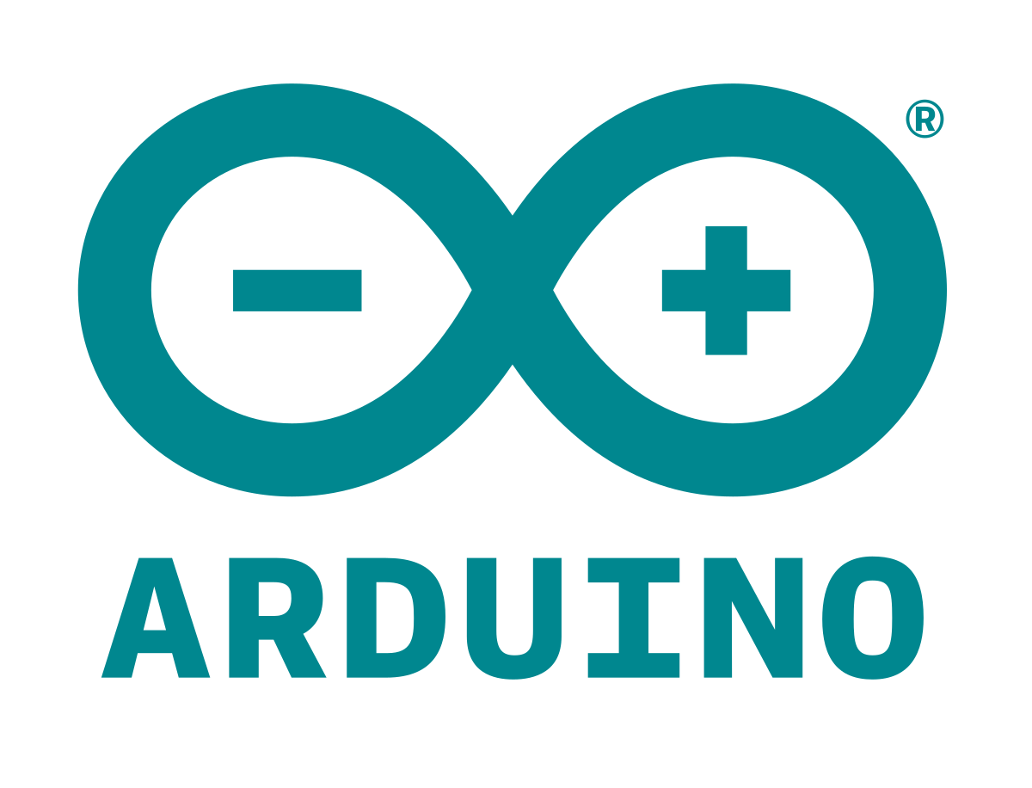
Arduino
Es una compañía de desarrollo de programa y hardware libres.
Principalmente el hardware radica de un microcontrolador Atmel AVR.
Se basa principalmente en 2 recursos:
Un ámbito de desarrollo(IDE).
Un cargador de arranque.

Slide 4
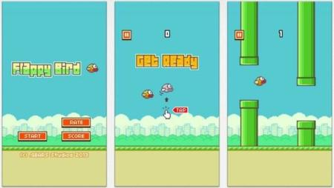
Flappy Bird
Juego para dispositivos móviles.
Fué publicado el 24 de mayo de 2013.

Slide 5
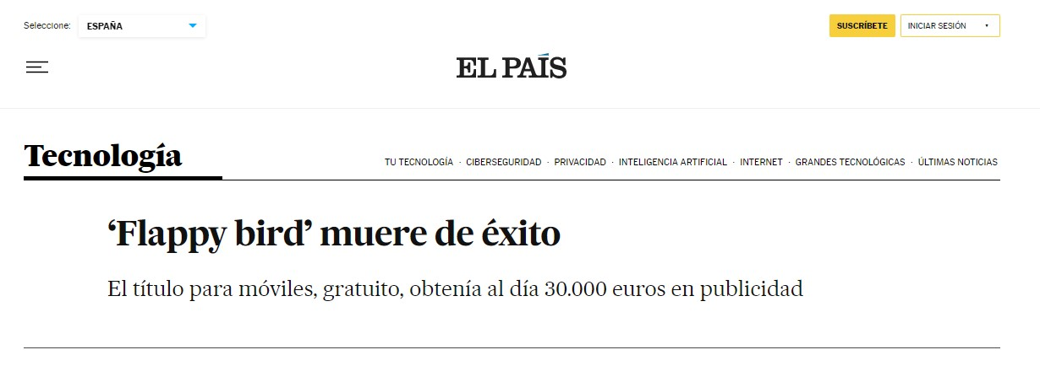
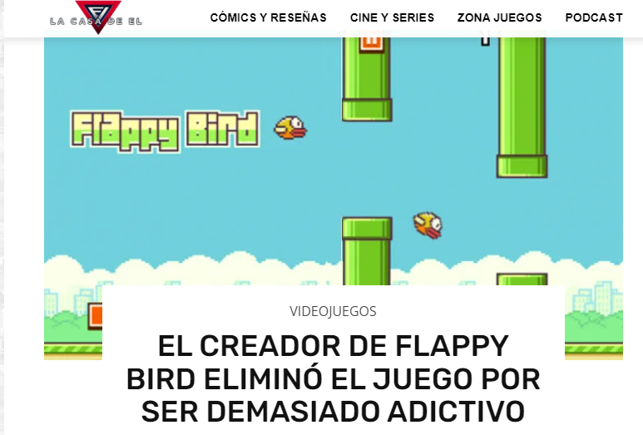

Slide 6
Desarrollo del proyecto

Slide 7
Concepto principal
La idea principal ha sido bastante sencilla…
El “flappy bird” ha sido representado con el carácter “0” y las tuberías/obstáculos con el carácter “#”.
Hemos declarado dos variables string con diferentes combinaciones del carácter “#”, uno para la fila superior y otra para la fila inferior de la pantalla.
Objetivo principal : pasar el “pájaro” (el 0) a través de los obstáculos simplemente pulsando el botón.

Slide 8
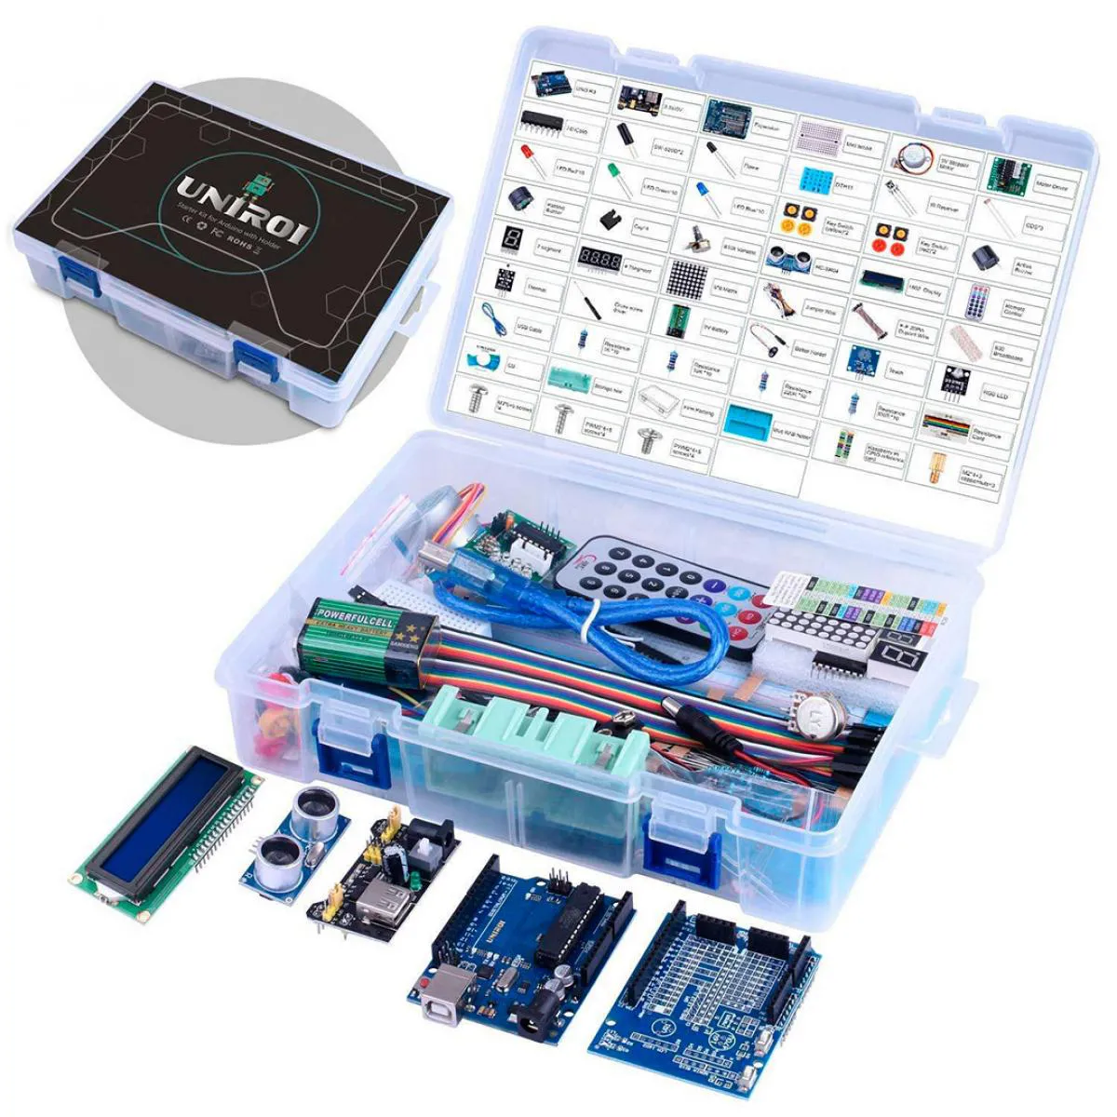
Materiales Utilizados
Arduino UNO motherboard
16x2 LCD Display
Push Button
Connecting Wires
Breadboard
5V Power Supply
Resistencia de 220 ohmios

Slide 9
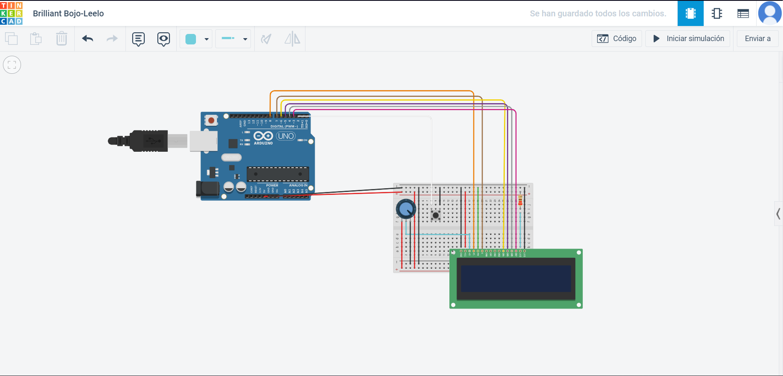
Diseño del circuito

Slide 10
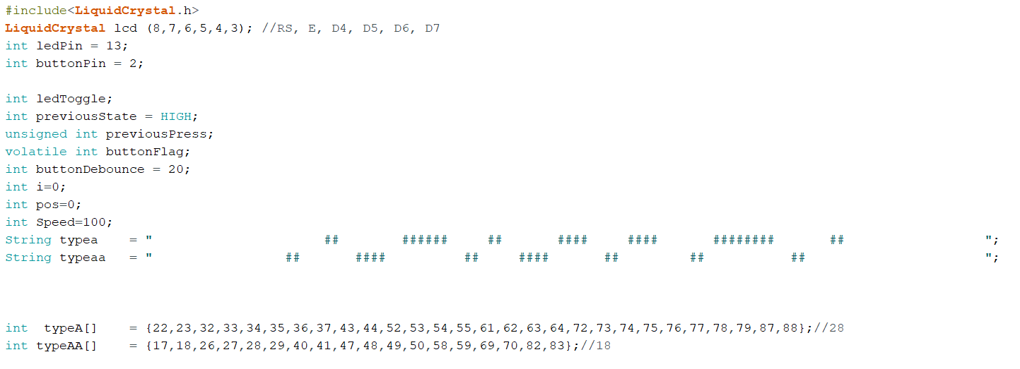
Explicación del código
Inicialización de variables

Slide 11
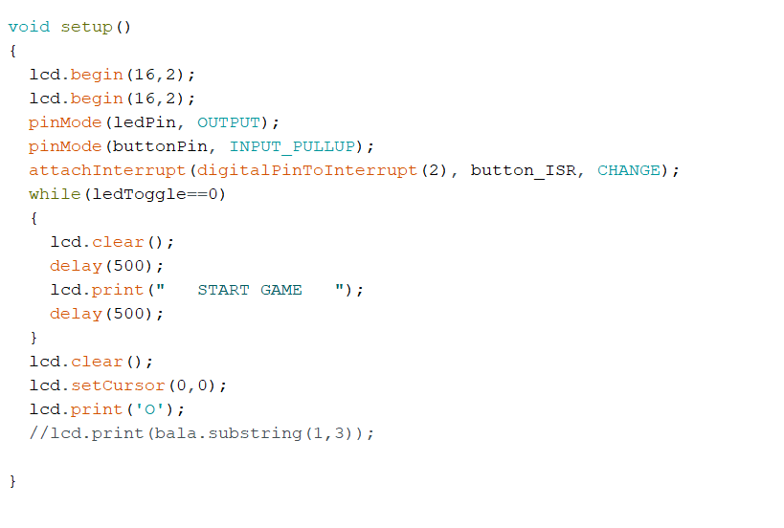
Explicación del código
Función setup()

Slide 12
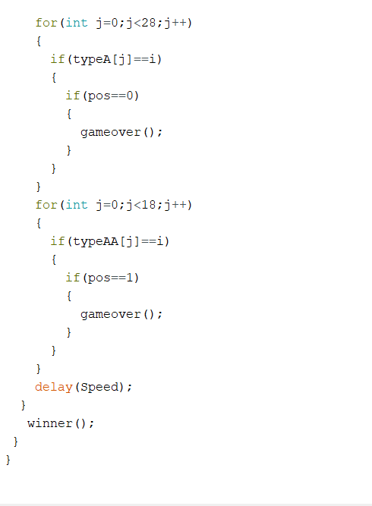
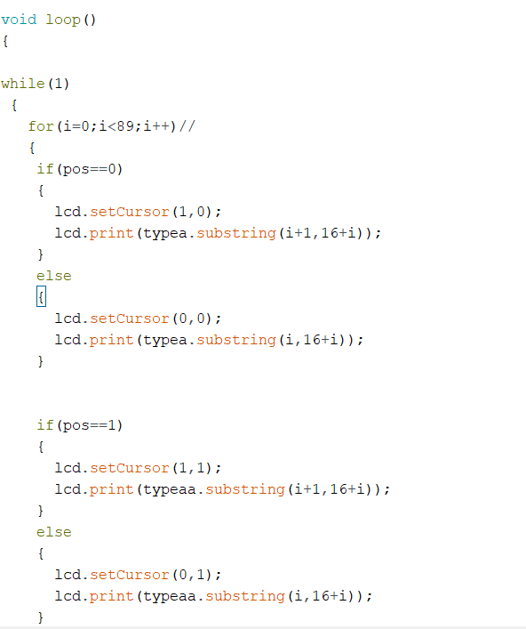
Explicación del código
Función loop()

Slide 13
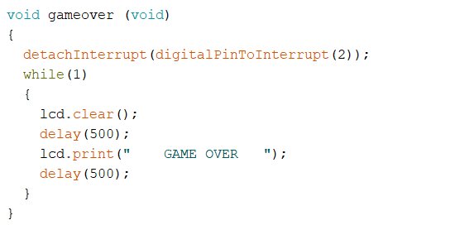
Explicación del código
Función gameover()

Slide 14
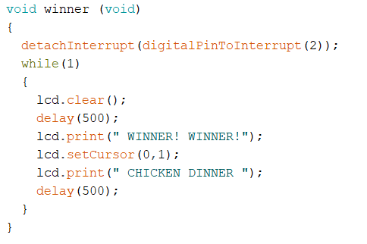
Explicación del código
Función winner()

Slide 15
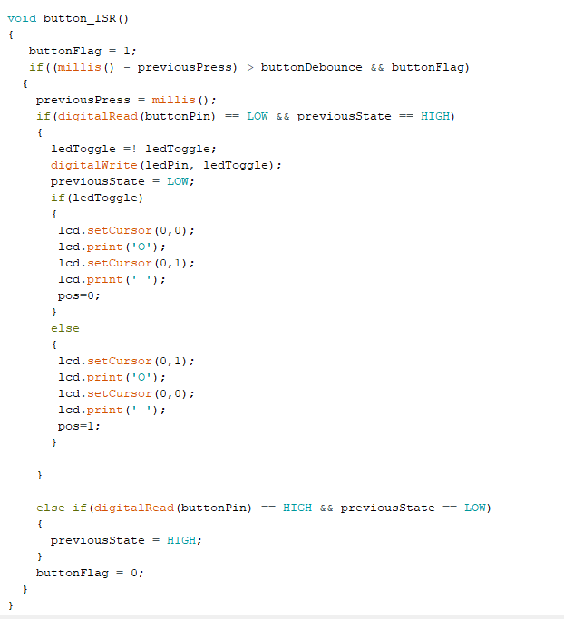
Explicación del código
Función button_ISR()

Slide 16
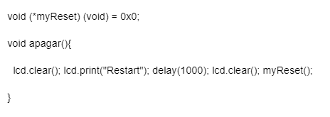
Conclusión y posibles mejoras (I)

Slide 17

Conclusión y posibles mejoras (II)
Tras ejecutar el juego varias veces, llegamos a la siguiente conclusión:
Es MUY difícil ganar en el juego. Los obstáculos avanzan muy rápido y en consecuencia, no era equilibrado.
Así, para evitar que nuestros jugadores acaben como el
de la imagen de la derecha…

Slide 18
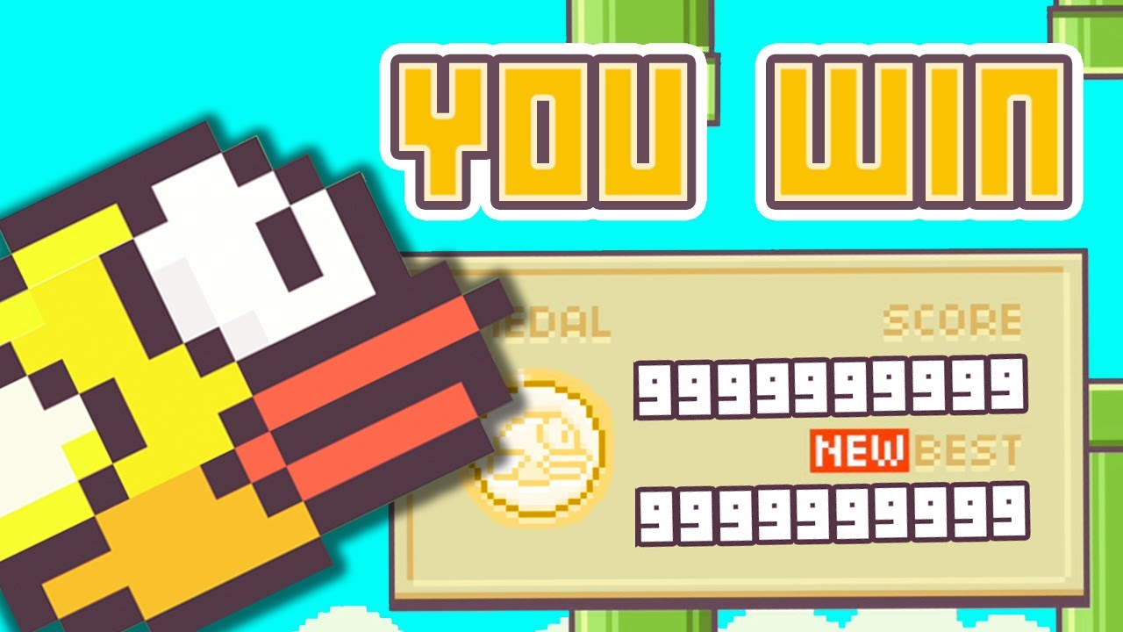
Conclusión y posibles mejoras (III)
¿Solución?
Ampliar el tiempo de delay (variable Speed en nuestro código) de 100 ms a 200ms. Resultado => Delay mayor entre iteración del bucle que dibuja => los objetos avanzan más despacio.
Modificar el escenario “fijo” que va avanzando => dejando “algo” más de hueco entre bloques obstáculos.

Slide 19
Vídeo de ejemplo

Slide 20
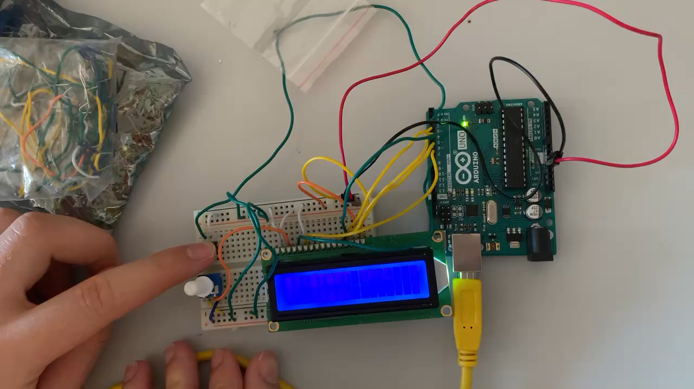
Video (I) : Juego con “reinicio”

Slide 21
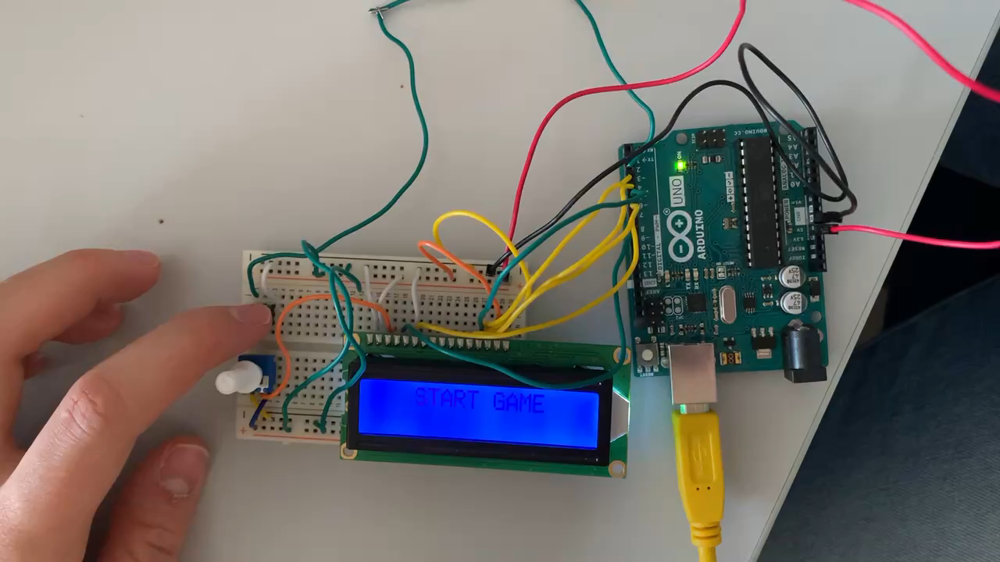
Video (II): Partida ganada

Slide 22
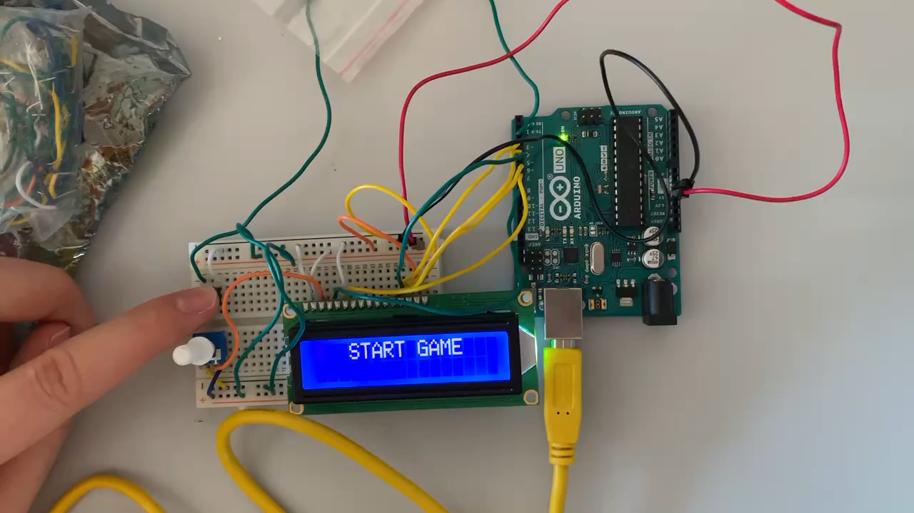
Video (III): Partida “perdida”

Slide 23
FIN
Realizado po:
Antonio Fernández Ortega y Daniel Carrasco Moreno

